Slide 1

"29 юни - Национален ден за безопасност на движението по пътищата"

Slide 2

7 а

Slide 3


Slide 4


Slide 5


Slide 6
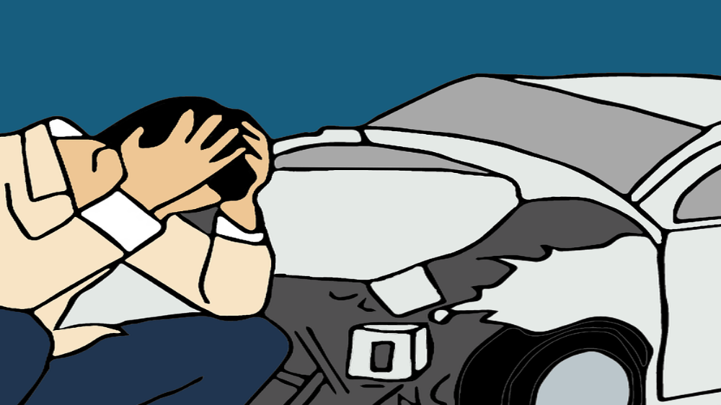
8а

Slide 7
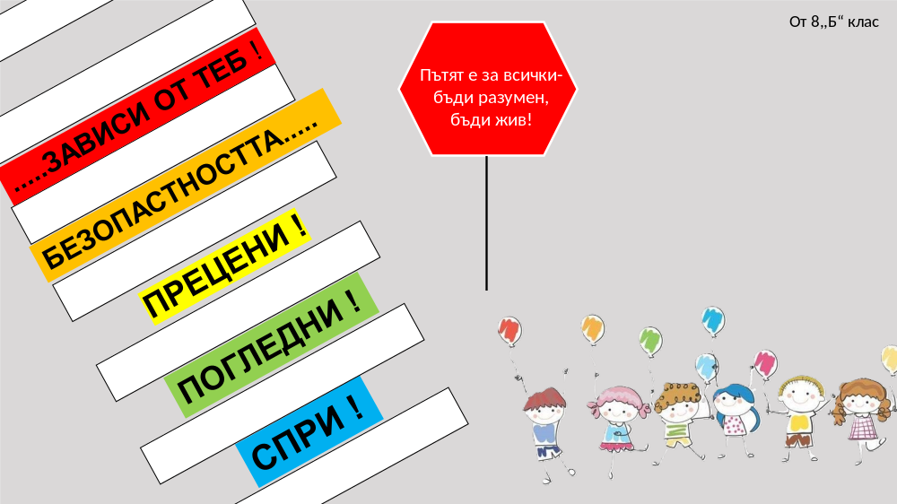

Slide 8

8в

Slide 9

8г

Slide 10
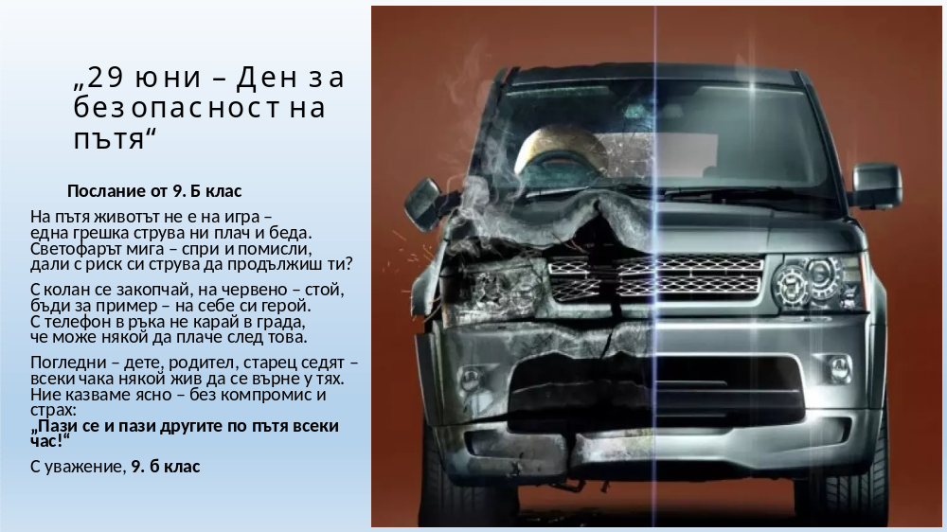

Slide 11
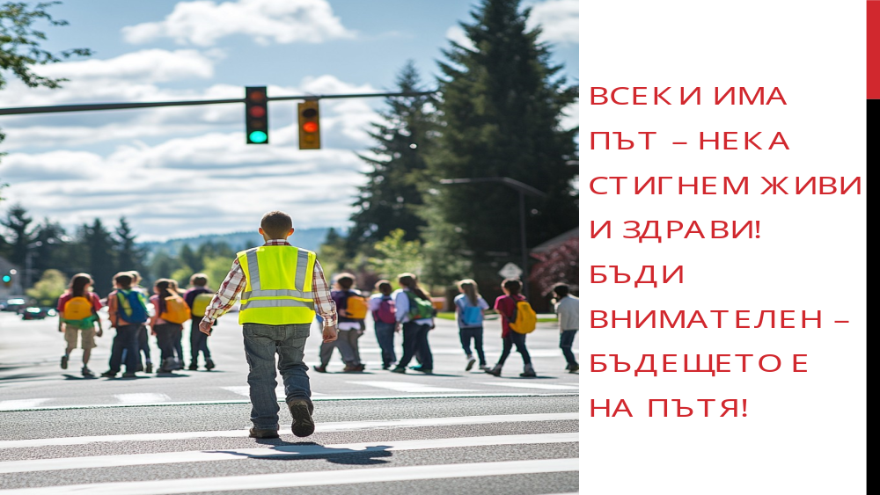
9в

Slide 12
9г

Slide 13

10а

Slide 14
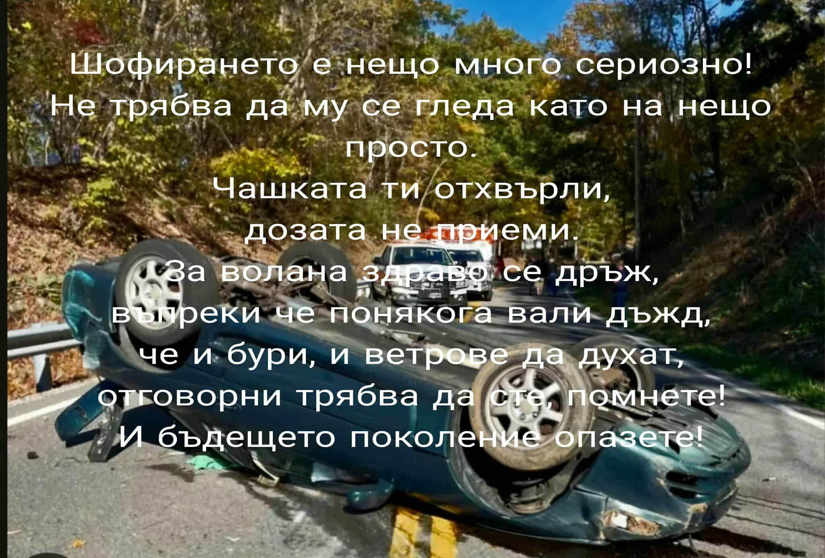
10б

Slide 15

10 г

Slide 16


Slide 17

11б

Slide 18

11в

Slide 19

11г

